Slide 1

Insérer une image
Option Cet appareil
Option Images de photothèque
Les différents types d’objets
Option Images en ligne
Liste des formes disponibles
Liste des modèles 3D
Liste des graphiques SmartArt
Programme de cours
LES
TYPES D’OBJETS

Slide 2

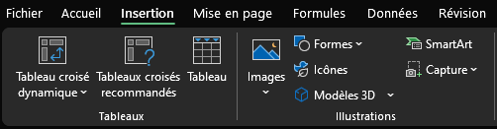
LES TYPES D'OBJETS
Les différents types d’objets…
On retrouve dans l’onglet Insertion et le groupe Illustrations :
Des images
Des formes
Des icônes
Des modèles 3D
Des graphiques SmartArt

Slide 3
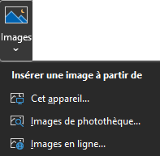
LES TYPES D'OBJETS
Insérer une image…
Pour insérer une image, cliquer sur
Cet appareil… pour récupérer une image enregistrée sur le disque dur de l’ordinateur
Images de photothèque… pour récupérer une image parmi une bibliothèque d’images proposés par Microsoft et disponible avec l’abonnement Microsoft 365
Images en ligne… pour récupérer une image disponible sur Internet. Cependant, il est important de respecter les droits d’auteur

Slide 4
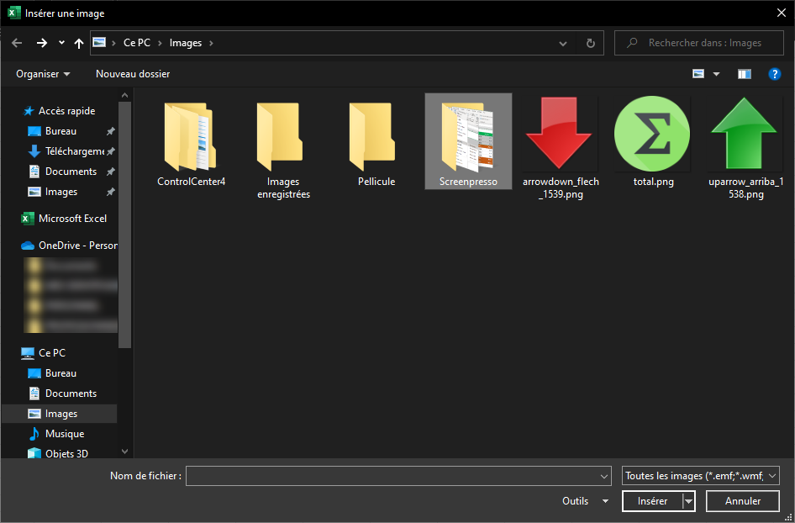
LES TYPES D'OBJETS
Option Cet appareil…
Cette option permet de naviguer grâce à une boite de dialogue, dans les différents dossiers de l’ordinateur afin de récupérer une image ou un logo

Slide 5
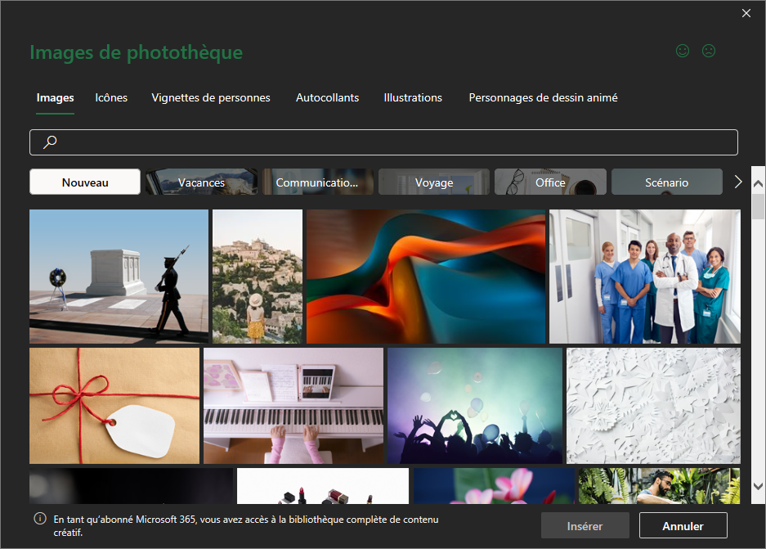
LES TYPES D'OBJETS
Option Images de photothèque…
Cette option permet de récupérer une image parmi une bibliothèque d’images. On retrouve plusieurs catégories comme Images, Icônes, Vignettes de personnes, Autocollants,…

Slide 6
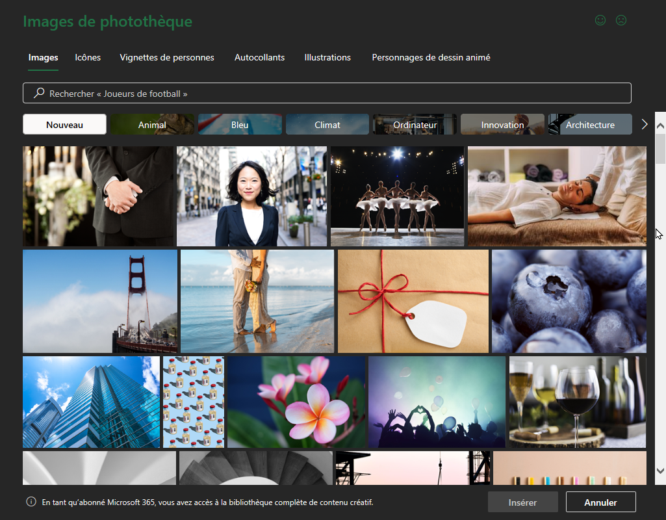
LES TYPES D'OBJETS
Catégories Images

Slide 7
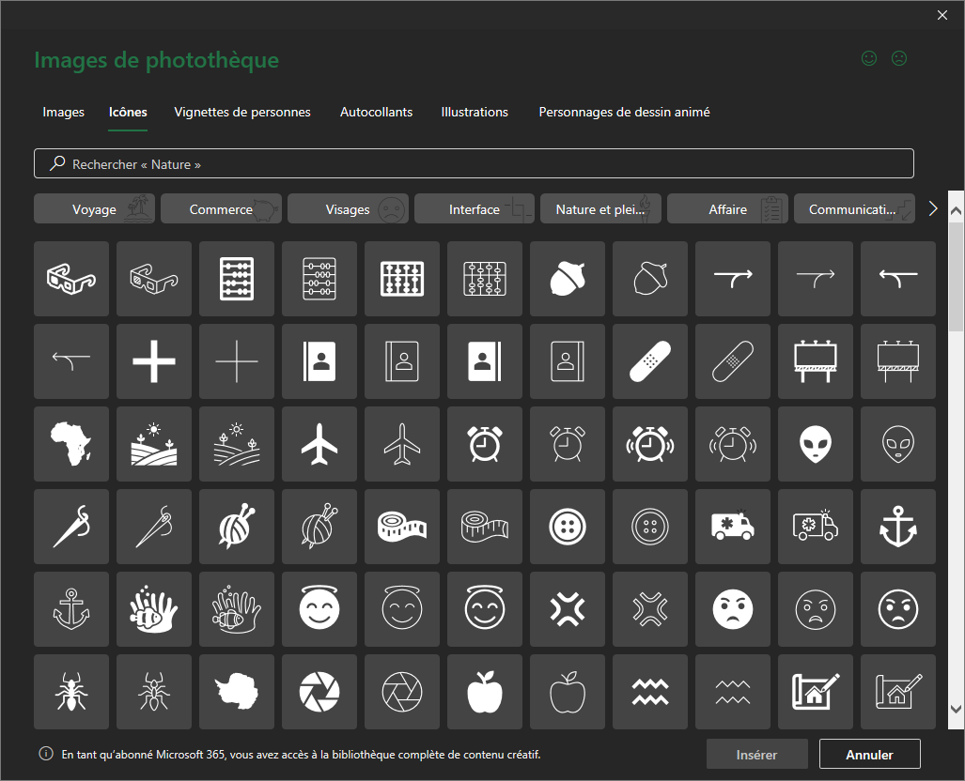
LES TYPES D'OBJETS
Catégories Icônes

Slide 8
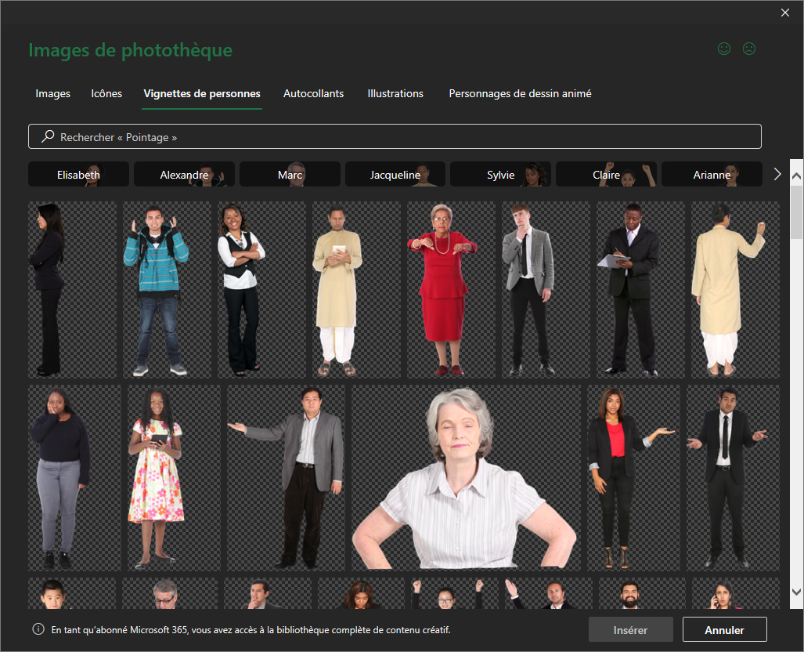
LES TYPES D'OBJETS
Catégories Vignettes de personnes

Slide 9
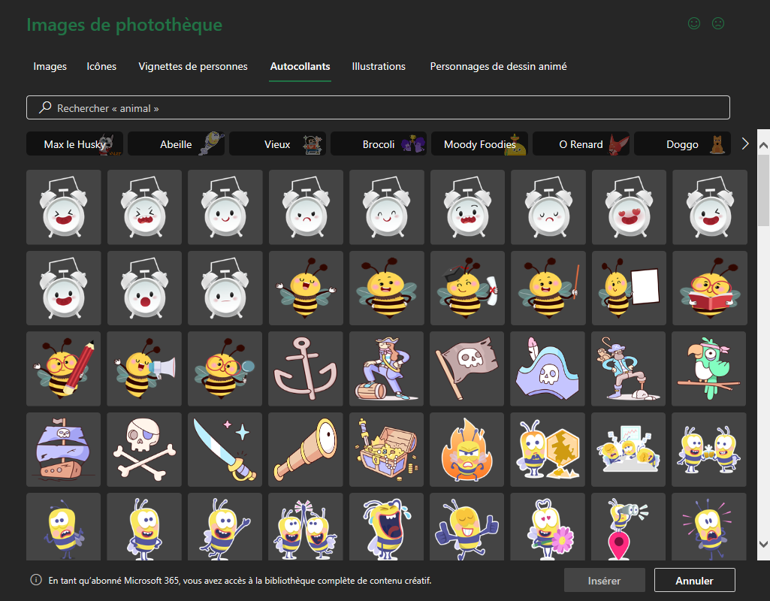
LES TYPES D'OBJETS
Catégories Autocollants

Slide 10
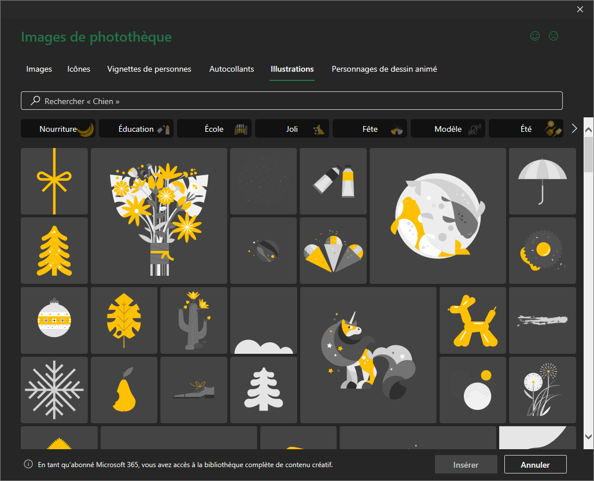
LES TYPES D'OBJETS
Catégories Illustrations

Slide 11
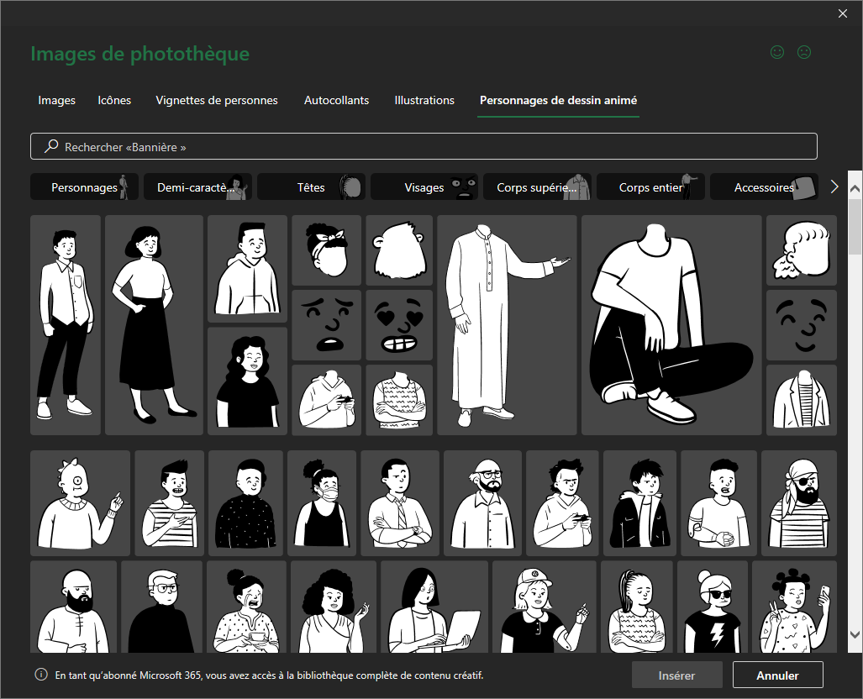
LES TYPES D'OBJETS
Catégories Personnage de dessin animé

Slide 12
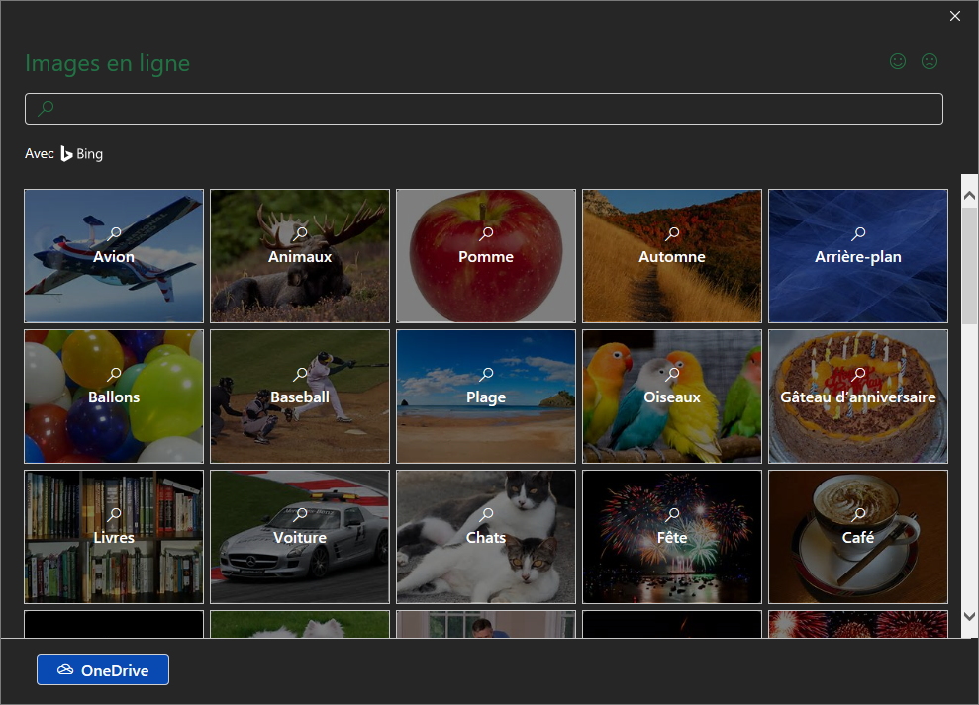
LES TYPES D'OBJETS
Option Images en ligne…
Cette option permet de récupérer une image présente sur Internet. Cependant, il est important de respecter les droits d’auteur. Des catégories et un moteur de recherche sont disponibles.
Moteur de recherche

Slide 13
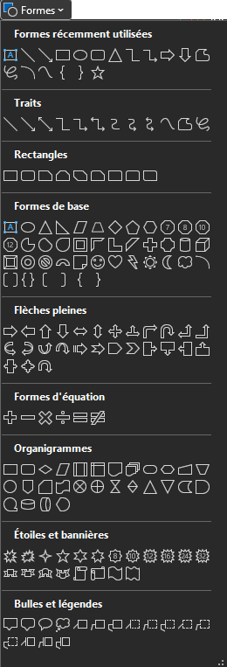
LES TYPES D'OBJETS
Liste des formes disponibles…

Slide 14
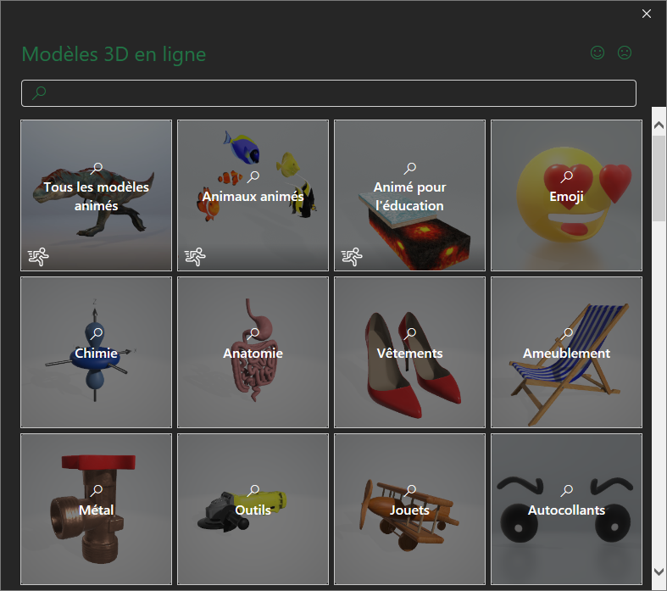
LES TYPES D'OBJETS
Liste des modèles 3D…

Slide 15
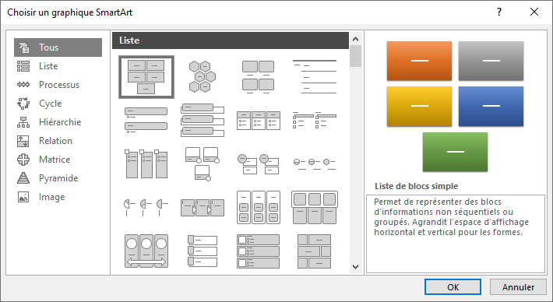
LES TYPES D'OBJETS
Liste des graphiques SmartArt…

